Slide 1
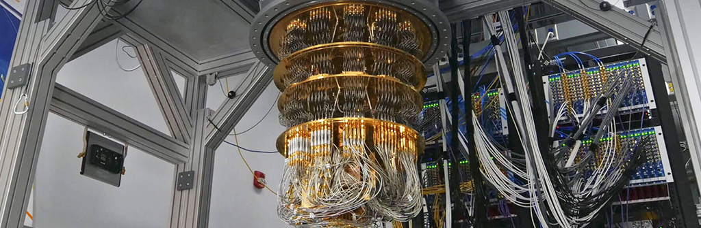
基于测量-制备的量子线路拆分技术
Team：QA 上海交通大学
2024年7月13日

Slide 2
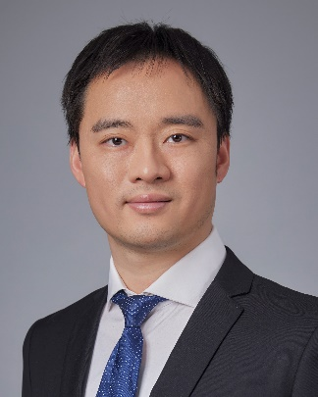
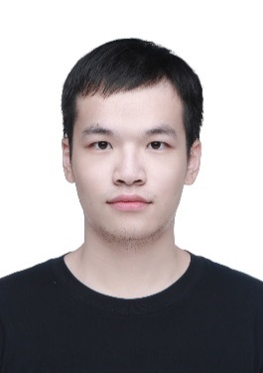
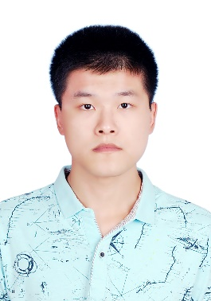
团队介绍
指导老师：
参赛成员：
严骏驰，上海交通大学人工智能学院、计算机系教授，支部书记。前IBM研究院首席专家。
CCF优博/优博导师/杰出会员/讲者。优青、科技部2030新一代人工智能重大项目、基金委人工智能重大研究计划项目负责人，团队获CVPR24最佳论文提名、CVPR23最佳论文、AAAI21最具影响力论文榜首。任ICML、NeurIPS、CVPR等领域主席、TPAMI、PRJ编委。
严骏驰
队长：
龙马彪，上海交通大学计算机系本科毕业生。
队员：
唐叶辉，上海交通大学计算机博士在读，发表一作/共一CCF-A类论文4篇，一作ICLR24 Spotlight。
龙马彪
唐叶辉

Slide 3
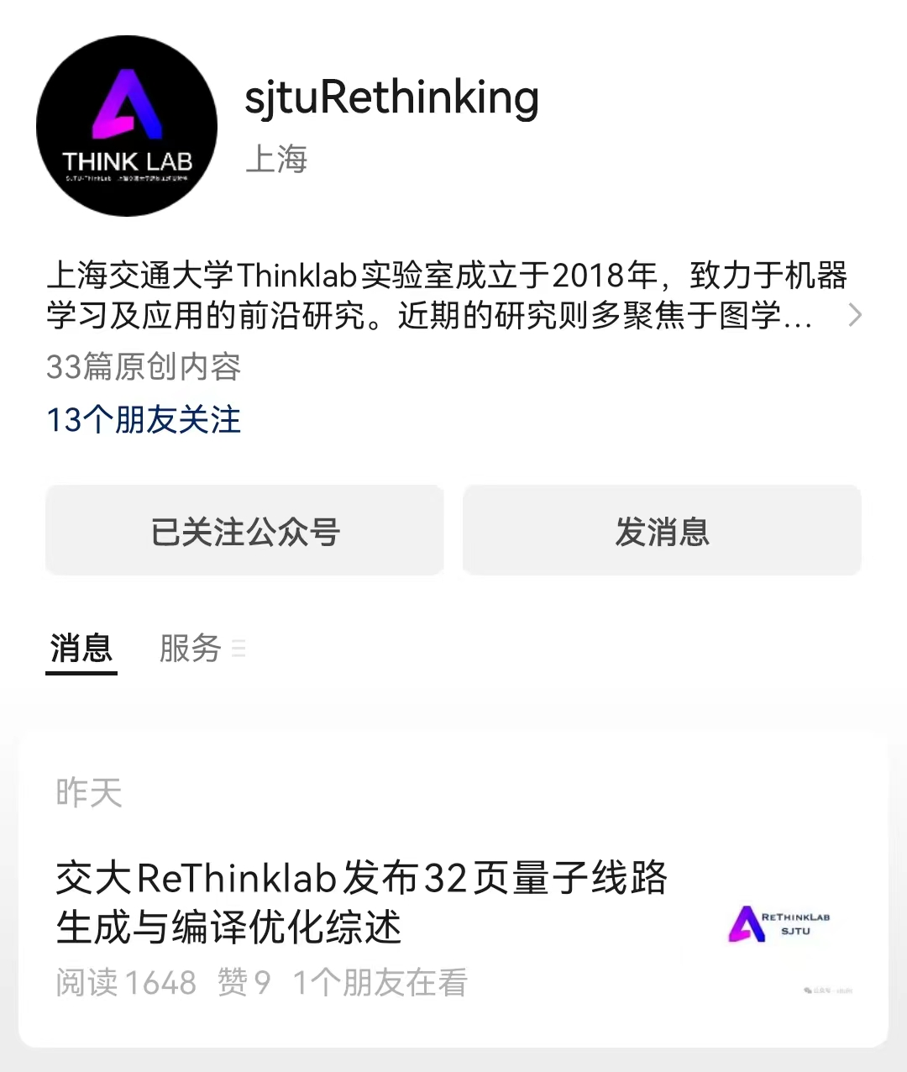
团队介绍
上海交通大学计算机系ReThinkLab实验室量子AI课题组成立于2020年。在严骏驰教授的指导下，实验室主要从事量子计算与量子机器学习的相关工作，在量子图机器学习算法以及量子结构搜索等问题上发表多篇AI顶会论文。
实验室先后与百度等企业开展了教育部协同育人计划，且顺利完成了工商银行的量子图计算相关前沿探索项目，与中国移动、中国银联亦正开展相关合作。
https://thinklab.sjtu.edu.cn

Slide 4
01 - 背景介绍
02 - 问题描述
03 - 量子线路拆分技术
04 - 结果展示
05 - 总结与展望

Slide 5
背景介绍
01
量子计算的兴起与应用

Slide 6
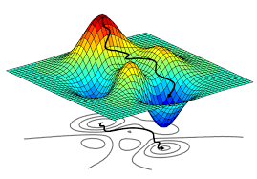
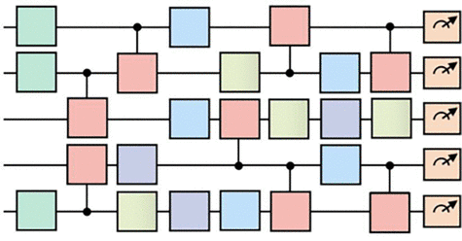
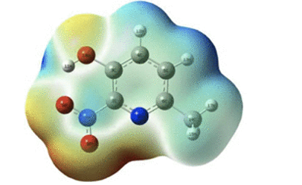
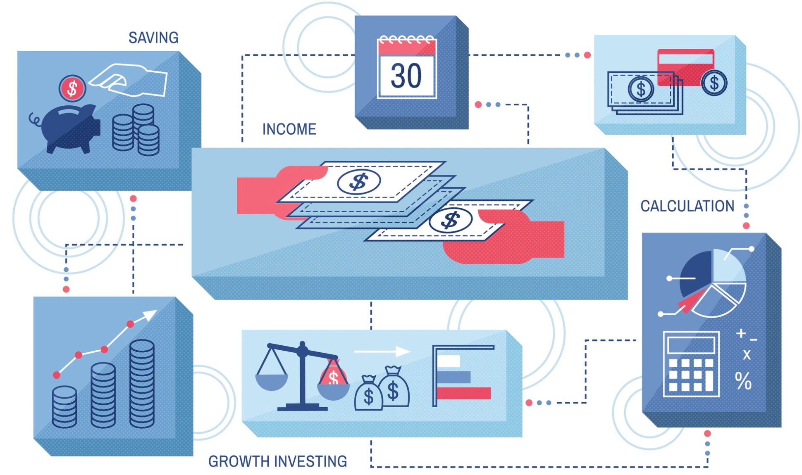
背景介绍
量子计算与超级计算机的融合，将会带来新的突破
机器学习与人工智能
化学模拟与分子建模
困难问题优化
金融建模
量子机器学习
更强的表达能力
更少的参数训练
更强的可解释性
量子化学模拟
变分量子求解器
更准确的最低能量
更高效的计算模拟
量子困难问题优化
量子近似优化
最大割问题
图匹配问题
量子金融建模
衍生品定价
金融数据分析
投资组合优化
Notes:
一方面，随着摩尔定律逐渐失效，传统晶体管技术的发展速度正在减缓；另一方面，从GPT-3到GPT-4，人工智能模型的参数量正在以惊人的速度增长。这种增长要求更强大的计算能力，但传统计算架构已经无法满足这一需求。
量子计算为人工智能的发展提供了全新的思路和工具。其中，量子神经网络是一种融合了量子计算和神经网络概念的模型，使用量子比特来表示神经网络的权重和激活值，通过量子门操作来执行神经网络的前向传播和反向传播。特别的，量子计算和超级计算机的融合将量子计算和经典计算的技术与框架结合在一起，加速人工智能模型的训练和推理过程。

Slide 7
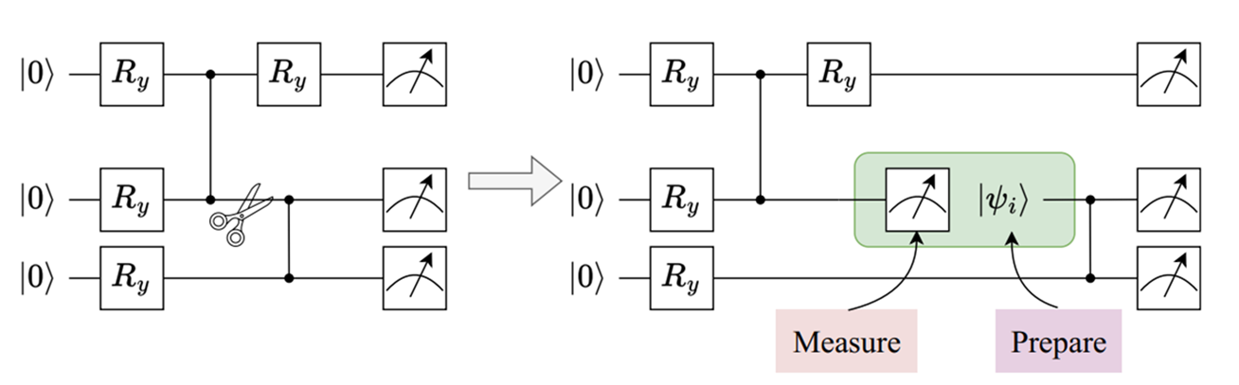
量子线路拆分技术
一种量子-经典混合的新型计算架构
量子线路拆分技术将一个大规模的量子线路拆分成多个小规模子线路的集合，通过将这些小规模子线路运行得到的高保真度结果组合起来，可以得到比直接运行原始大规模线路准确度更高的输出结果。
采用测量-制备技术拆分量子线路
采用量子线路拆分技术可以更好的适应当前量子计算机硬件与量子算法之间存在的差异。
Notes:
基于“测量-制备” 的量子线路拆分技术作为一种量子-经典混合的新型计算架构，在量超融合方面具有特别重要的作用。在 “测量-制备”技术中，量子态首先通过测量被转换为经典信息，然后我们根据这些经典信息重新制备新的量子态。这一过程允许我们将复杂的量子线路拆分为多个较小的部分，并且每个部分都可以在比特数更少的量子硬件上独立执行，从而有效地减少了对纠缠操作所带来的对逻辑量子比特数量以及量子线路拓扑结构的需求，更好的适应当前经典与量子计算机硬件与量子算法之间存在的差异。

Slide 8
问题描述
02
基于量子神经网络的手写数字识别

Slide 9
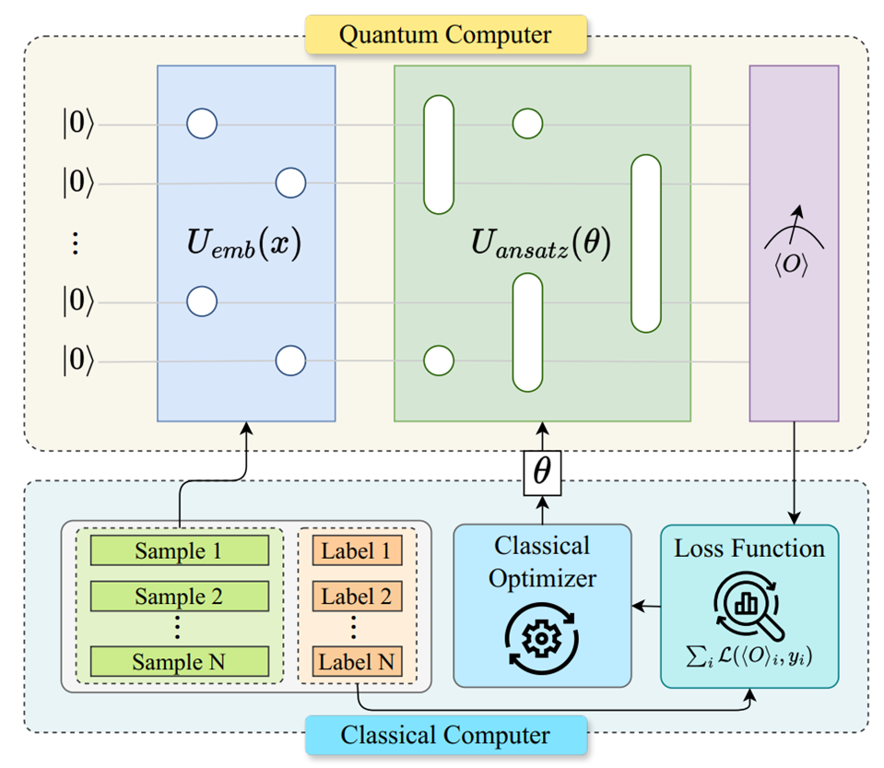

手写数字识别
对于两类给定的5*5像素图片，一个像素必须由一个量子比特进行编码，从而需要构建25比特的量子线路
利用量子线路拆分技术，最终各部分量子比特数不超过15
5*5像素图片
Notes:
本次量超融合赛道的·题目给出了两类5*5像素的手写数字图片，要求每个像素使用一个量子比特编码，从而需要构建25比特的量子神经网络用于学习，实现手写数字识别任务。
在此基础上，我们还需要使用量子线路拆分技术，使得各子线路量子比特数不超过15。且不能在经典计算部分包含可学习参数。

Slide 10
量子线路拆分技术
03
量子线路的搭建与拆分方法

Slide 11
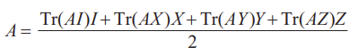
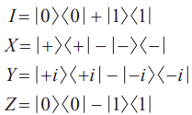
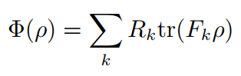
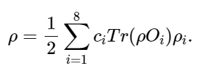
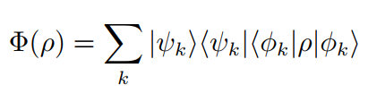
算法理论基础
任何一个2阶矩阵都可以在泡利矩阵的基础上进行分解
根据泡利矩阵的谱分解，我们可以由本征态表示各泡利矩阵
从而对任意量子态，我们有
测量-制备通道是一种特殊的量子通道，其形式为：
Notes:
由线性代数知识，我们知道……
对IXYZ四个泡利矩阵，…… 求本征矢和对应的本征量
将分解式代入，我们得到对任意量子态rho，它可以写作这样的求和式，其中Oi为泡利矩阵，rhoi为泡利矩阵对应的本征矢，ci为本征矢对应的本征量。

Slide 12
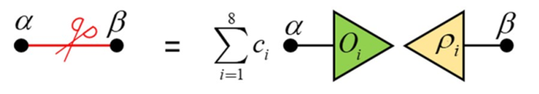
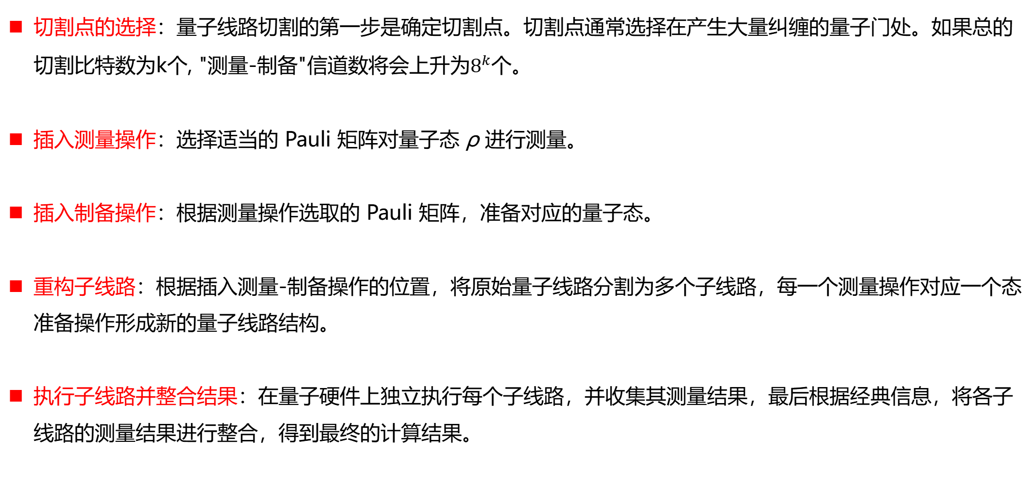
算法理论基础
切割点的选择：量子线路切割的第一步是确定切割点。切割点通常选择在产生大量纠缠的量子门处。如果总的切割比特数为k个, "测量-制备"信道数将会上升为$8^{k}$个。
插入测量操作：选择适当的 Pauli 矩阵对量子态 ρ 进行测量。
插入制备操作：根据测量操作选取的 Pauli 矩阵，准备对应的量子态。
重构子线路：根据插入测量-制备操作的位置，将原始量子线路分割为多个子线路，每一个测量操作对应一个态准备操作形成新的量子线路结构。
执行子线路并整合结果：在量子硬件上独立执行每个子线路，并收集其测量结果，最后根据经典信息，将各子线路的测量结果进行整合，得到最终的计算结果。
测量-制备通道
Notes:
在前面的理论基础上，要实现测量-制备方法，可以按照以下步骤操作。
在切割点前方插入测量操作……
在切割点后方插入制备操作……
当测量-制备这个操作执行的次数足够多时，通过后处理恢复出的量子态将趋近于未拆分量子线路前的理想输出。由于信道数随着线路切割次数呈现指数级增长。因此在实际应用时，应尽量选择合适的切割位置，使用尽可能最少的切割次数。

Slide 13
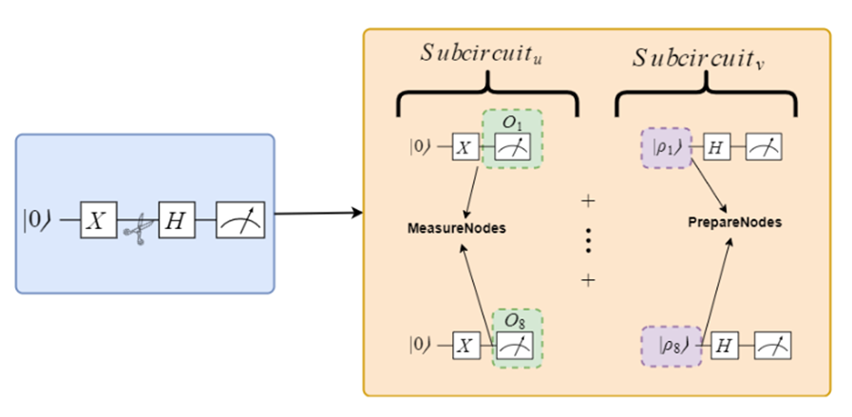

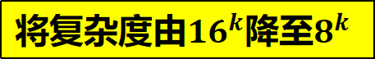
创新点-降低计算复杂度
插入测量操作：选择适当的 Pauli 矩阵（I, X, Y, Z）对前半部分量子线路的量子态 ρ 进行测量。对于单个切割点，需要四个不同的量子测量结果。
插入制备操作：接收者根据切割点和测量结果，在后半部分量子线路的切割点处制备不同本征态对应的本征矢（|0⟩, |1⟩, |+⟩, |+i⟩），而另外两种本征矢（|−⟩, |−i⟩）可以由经典的矩阵运算得到。对于单个切割点，需要四个不同制备下的量子测量结果。
将复杂度由${16}^{k}$降至$8^{k}$
Notes:
我们的创新点在于，对于任意一个切割点，我们采用经典计算方法，将原先需要搭建的八个测量-制备信道减少为四次测量和四次制备，从而将数据后处理的复杂度从……

Slide 14
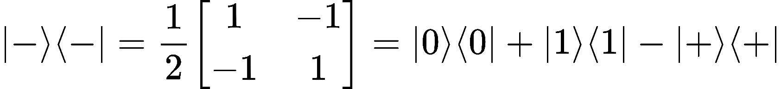
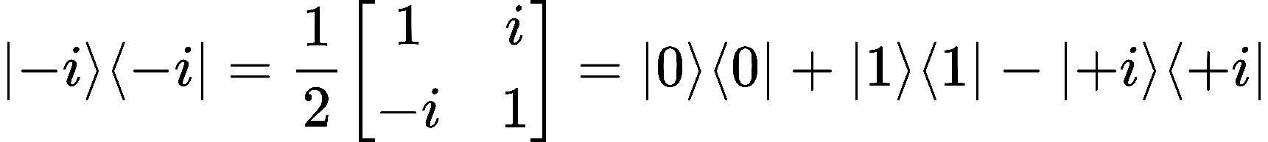
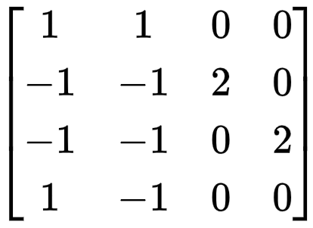
创新点-降低计算复杂度
对于基本的本征矢（|0⟩, |1⟩, |+⟩, |+i⟩），从|0⟩态出发，经过X门由|0⟩态转为|1⟩态；经过Hadamard门由|0⟩态转为|+⟩态；经过H门和S门由|0⟩态转为|+i⟩态。
对于另外两种本征矢（|−⟩, |−i⟩），由于
从而可以用制备|0⟩, |1⟩, |+⟩, |+i⟩的结果线性表示。
最终我们得到变换矩阵，并由此进行数据后处理得到最终的量子态

Slide 15
结果展示
04
量子神经网络结果展示

Slide 16
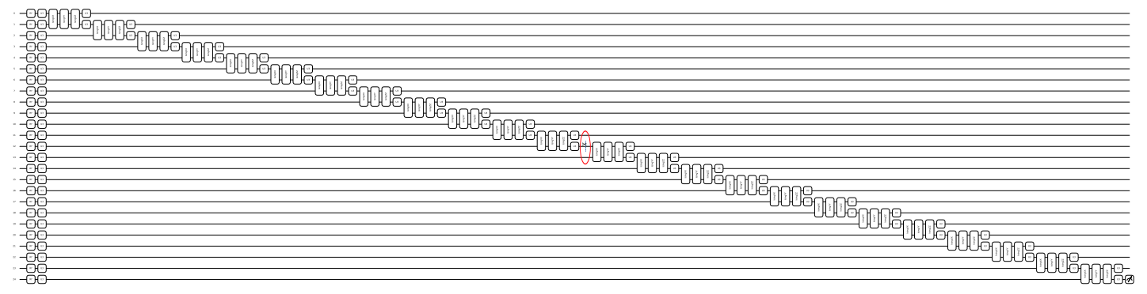
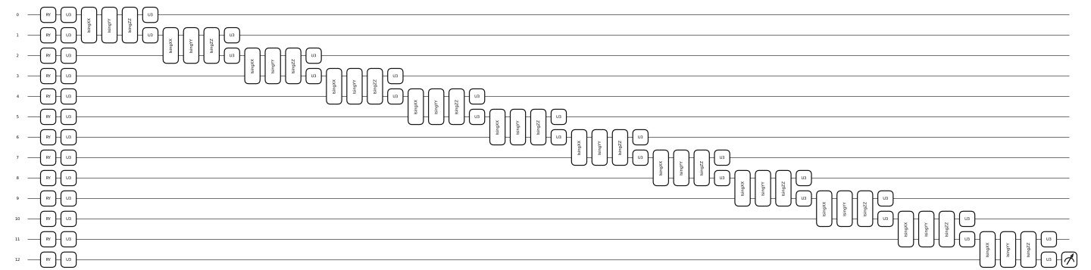
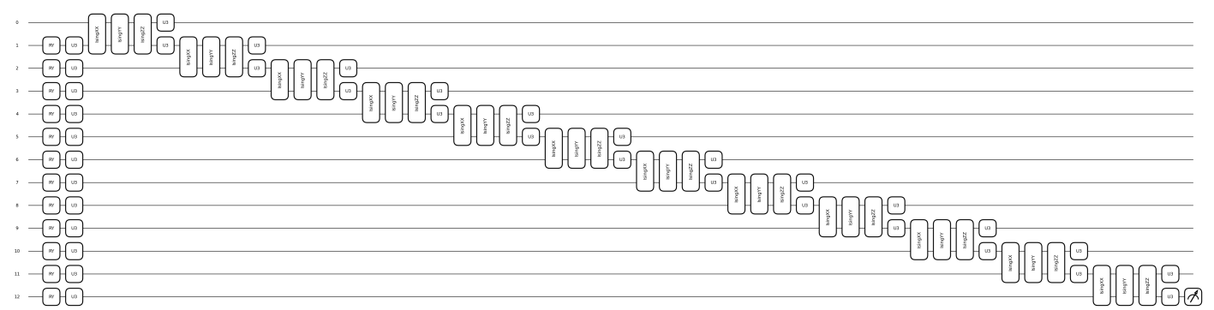
量子线路搭建
原始25qubits线路
切割位置
拆分后的13qubits线路
Notes:
在线路拆分之前，我们总共使用了 25 个量子比特来编码 25 个像素的图片，使用RY门进行图片的量子态编码。我们搭建的层叠结构量子神经网络特别适用于量子线路拆分操作，因为只需在线路上裁剪一次便可以将线路平均拆成两个子线路，每个子线路的运行只需要 13 个量子比特。 由于只要求完成图像的二分类任务，我们只测量最后一个比特作为量子神经网络的模型预测输出。

Slide 17
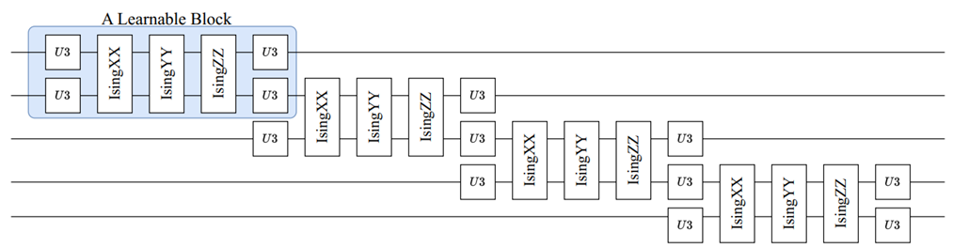
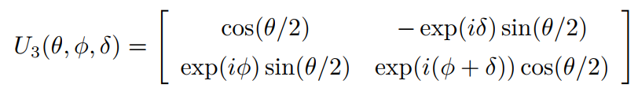
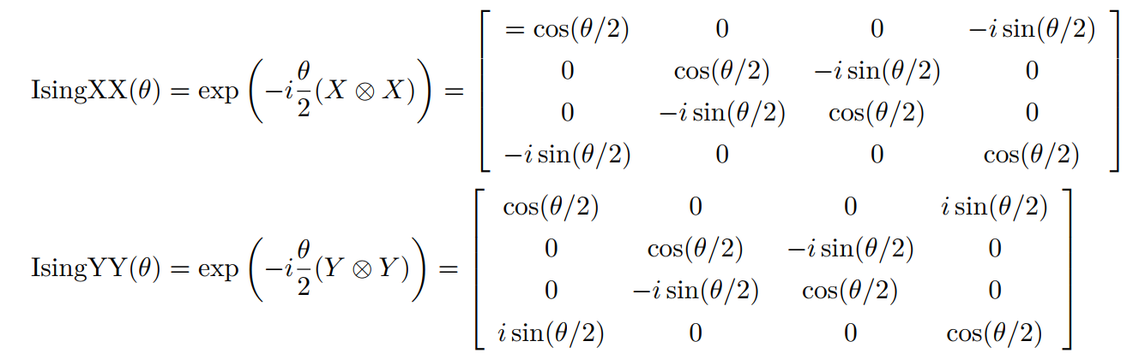
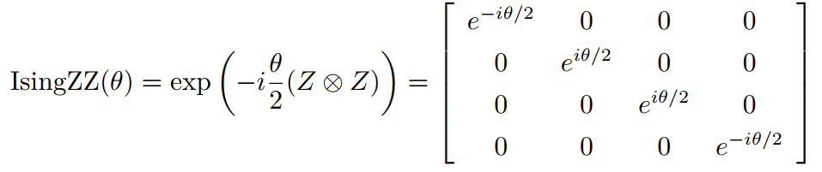
量子线路搭建
采用如图所示的量子线路搭建层叠结构
共有 73 个 U3 门， IsingXX, IsingYY 和 IsingZZ 门各有 24 个
可学习层的结构设计
Notes:
在具体实现中，我们使用了参数化的单量子门 U3 门和双比特量子门 IsingXX, IsingYY 和 IsingZZ 门，我们称每一个由若干单量子门 U3 门和若干个双比特量子门组成的块为一个可学习块。
可学习层总共有 291个可学习的参数。这些参数通过优化器进行调整，直到达到最大训练迭代次数或达到理想精度。

Slide 18
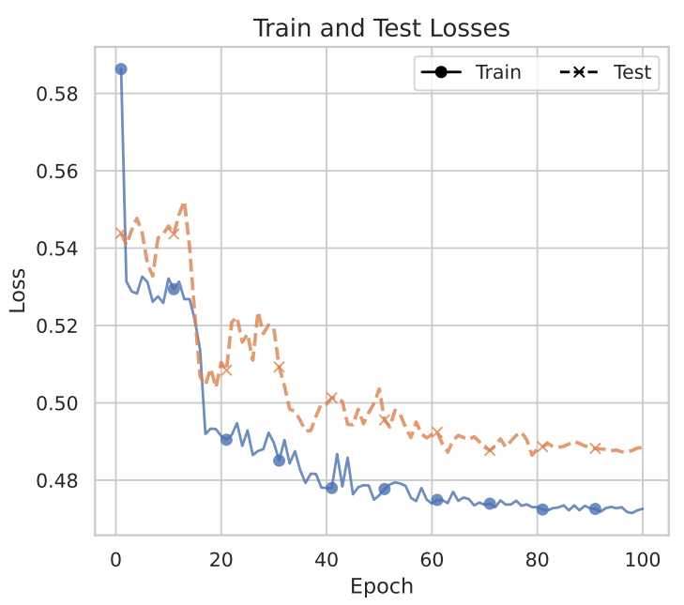
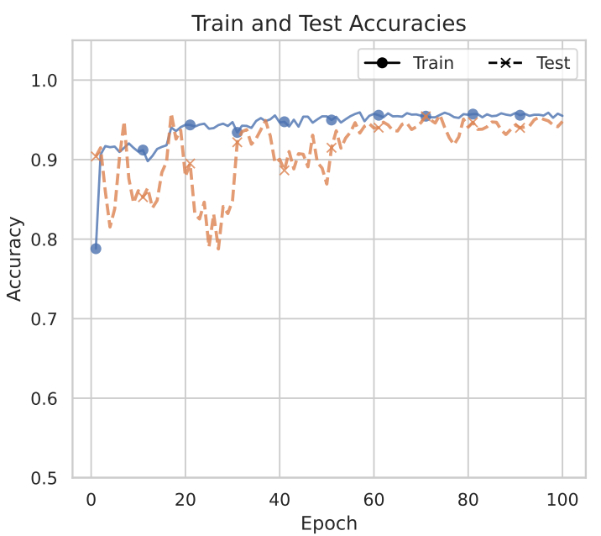
结果展示
我们设计的量子神经网络在测试集上达到 95.3% 的分类准确率。
Notes:
我们在学习率0.1, 交叉熵作为损失函数的条件下，使用Adam优化器进行学习。
实验结果显示，……，在训练初期，训练和测试的损失都较高，但随着训练的进行，损失逐渐下降，准确率显著提升。具体来说，训练和测试的损失在前 20 个 epoch 内迅速下降，随后逐渐趋于平稳，在第 100 个 epoch 时，训练损失降至约 0.475，而测试损失约为 0.49。从准确率来看，训练和测试的准确率在前 20 个 epoch 内迅速提升，随后逐渐趋于平稳。在第 100 个epoch 时，训练准确率达到约 97%，而测试准确率也达到 95.3%。训练过程中训练和测试的损失和准确率曲线趋于平稳，说明模型在当前训练参数下具有良好的泛化能力。

Slide 19
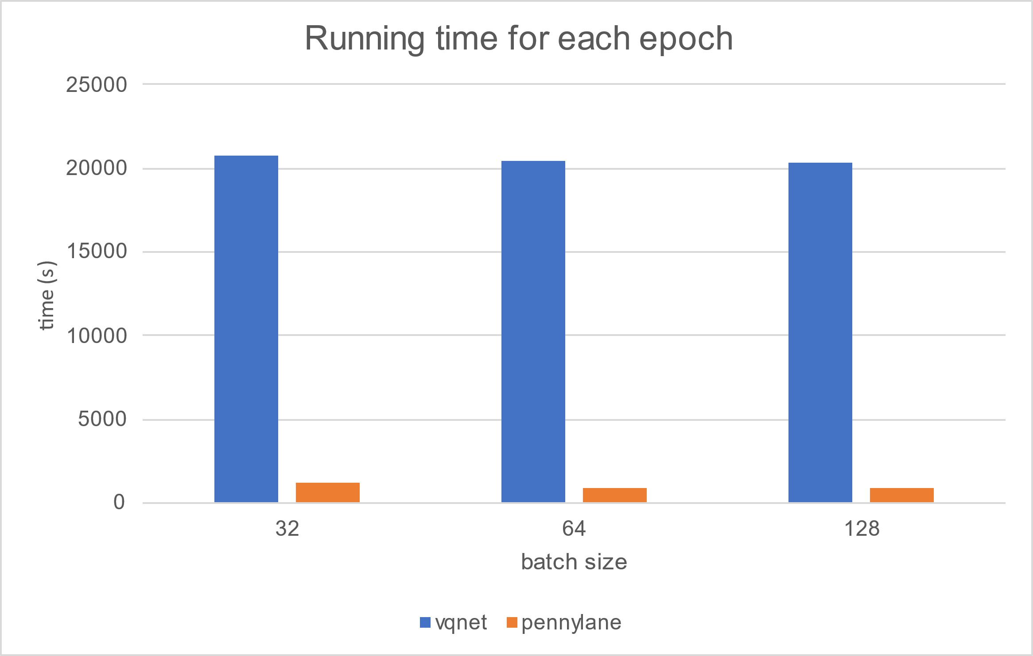
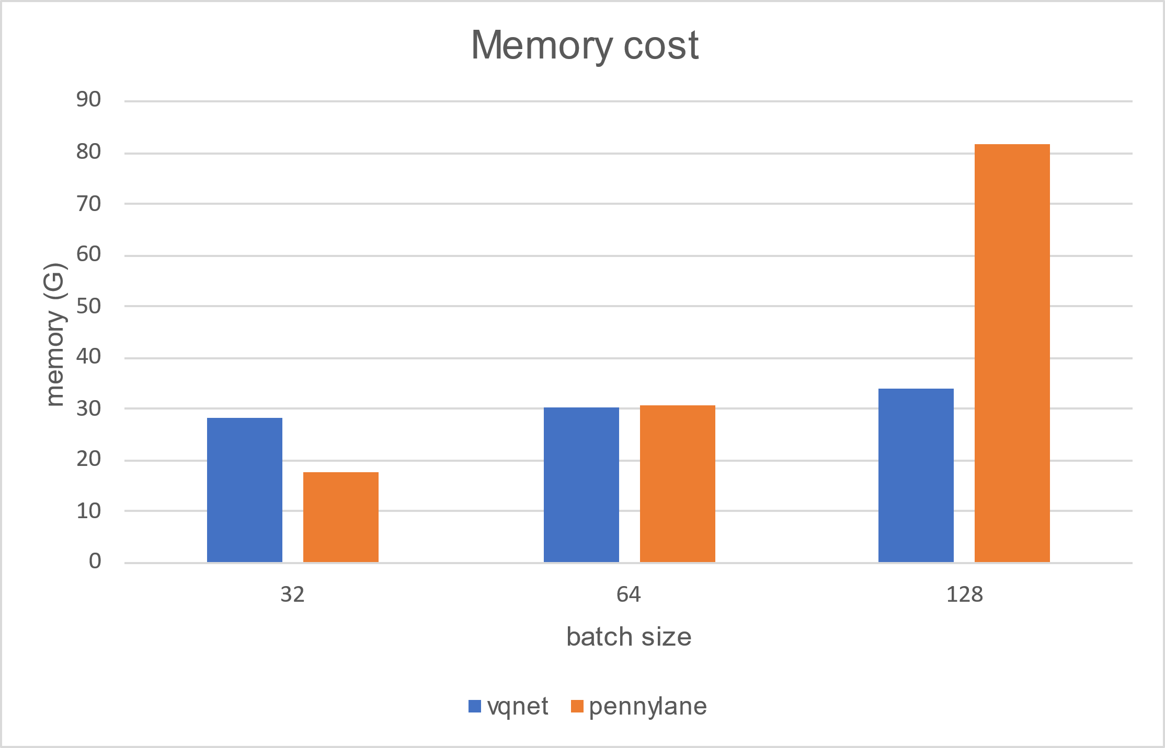
结果展示
相较于Pennylane，在VQNET上的训练用时更久，不过在batch size较小时能够在较小的内存占用上运行。
如果直接使用经典计算机运行未经拆分的 25个量子比特的线路，内存占用将超过我们实验设备的最大内存（128GB），而分别运行拆分后的量子线路所使用的内存控制在 18GB 以内。
Notes:
我们对模型在PyQpanda&Pyvqnet上和在pennylane上的内存占用和学习用时进行了对比。

Slide 20
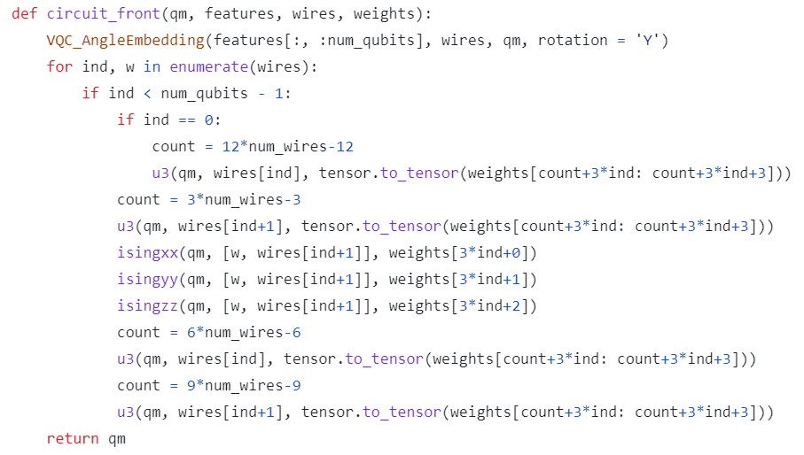
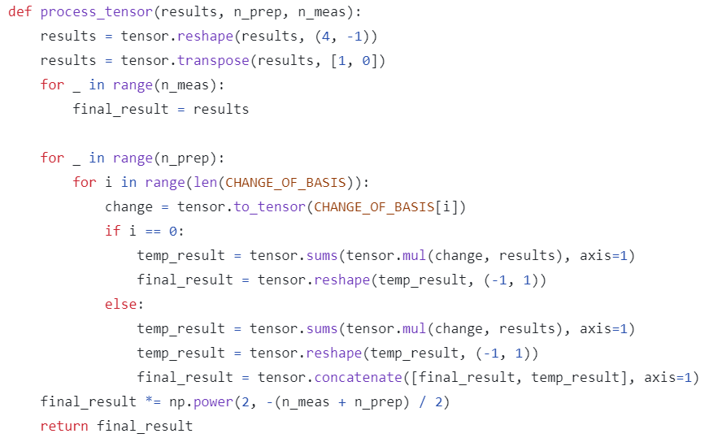
代码实现细节
量子线路拆分部分实现
切割后的量子线路能够完成自动微分
切割后的量子线路支持批量输入和处理
Notes:
左边是对于前后两部分线路进行经典后处理的代码部分，我们全部采用Qtensor类型实现经典后处理，从而使切割后的量子线路能够完成自动微分并将梯度反向传播给优化器。
右边是前半部分线路的代码实现，作为子线路代码实现的例子在此呈现，我们采用vqnet中的量子线路定义方法，使得量子线路支持批量输入与处理。
结合了这两方面特点，我们实现的量子线路拆分技术能够更好的支持量子神经网络的参数学习。

Slide 21
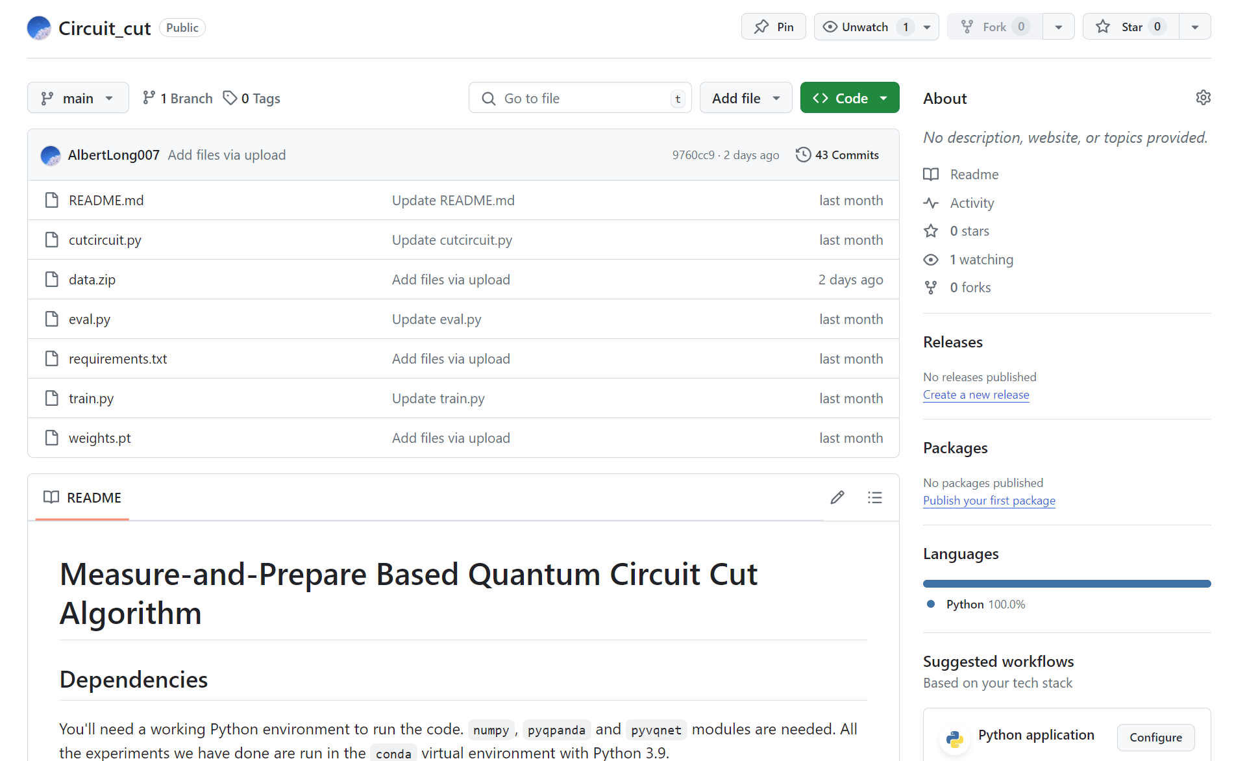

代码实现细节
开源代码
https://github.com/AlbertLong007/Circuit_Cut
Notes:
我们将具体代码实现开源至github，支持各位查看。

Slide 22
总结与展望
05

Slide 23
总结与展望
基于PyQpanda和vqnet的量子线路切割技术
分类准确率上表现出色
量子线路的复杂性和所需要的计算资源显著降低
证明了量子线路拆分技术的有效性和实用性
展望
实现适用于更庞大线路的对于多切割点的支持
实现适用于更复杂网络的对于最优或较优切割点选取的支持
实现适用于更迅速执行的对于测量-制备操作的加速实现
探索更多应用场景的可行性，有望实现更大规模、更复杂的量子计算任务
Notes:
通过本次比赛，我们探讨了基于“测量-制备”方法的量子线路拆分技术及其在图片分类中的应用。通过引入测量和再准备步骤，量子线路的复杂性得以显著降低，使得在现有硬件条件下执行大规模量子计算成为可能。实验结果表明，采用这种技术的量子分类器不仅在分类准确率上表现出色，而且在计算资源和复杂性上有显著的降低。这一技术展示了其在实际量子计算任务中的巨大潜力，证明了量子线路拆分技术的有效性和实用性。
展望未来，量子线路拆分技术的优化和扩展将继续推进量子计算的发展。未来研究将致力于通过对于更多线路切割点的支持，提高量子线路对拆分的效率；通过引入图组合优化方法，有效利用量子线路拆分技术对复杂拓扑结构的灵活性；通过对各测量-制备操作的加速实现，推动量子线路拆分技术的更广泛应用。随着量子硬件技术的不断进步，结合测量-准备等拆分技术，探索其在更多应用场景中的可行性，有望实现更大规模、更复杂的量子计算任务。通过不断完善，量子计算将在科学研究和工业应用中发挥越来越重要的作用，推动量子技术的实用化进程。

Slide 24
谢谢！

